Slide 1
數位電路實習
LAB 2
進制轉換

Slide 2
耗材清單
麵包板(Breadboarding) * 1
電源供應器 * 1
LED指示位準器 * 6
電阻
  330Ω * 4 (橙橙棕)
鱷魚夾 * 1

Slide 3
耗材清單
IC - 74系列
  7404(NOT) * 1
  7432(OR) * 3
  7411(三輸入AND) * 2

Slide 4
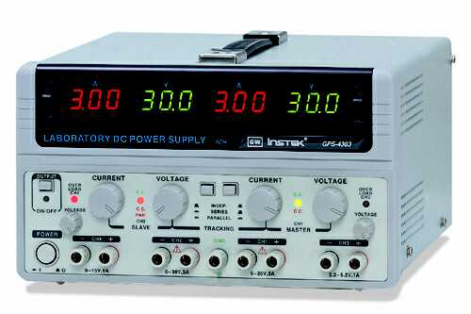
電源供應器
5V

Slide 5
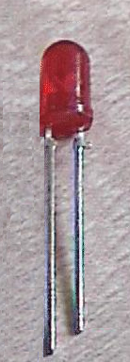
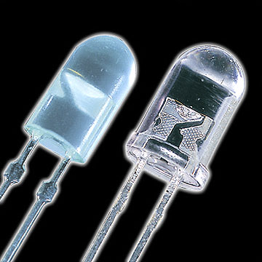
LED指示位準器
-
+
_
+

Slide 6
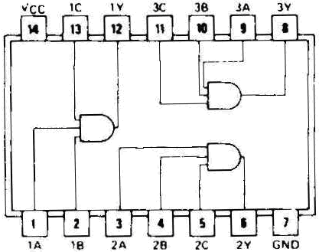
新增元件
．7411三輸入AND

Slide 7
實驗目的
1. 十進制到二進制的轉換
了解十進制轉換到二進制的方法，在人類世界中使用的是十進制，但邏輯電路只認得二進制，故必須設計轉換電路以轉換數位資料。
2. 二進制到十進制的轉換
了解二進制轉換到十進制的方法，當數位電路完成資料處理時，轉換其輸出以符合人類所慣用的十進制。

Slide 8
LAB2 實驗名稱
十進制轉二進制轉換器
二進制轉十進制轉換器

Slide 9
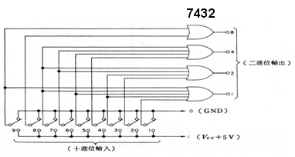
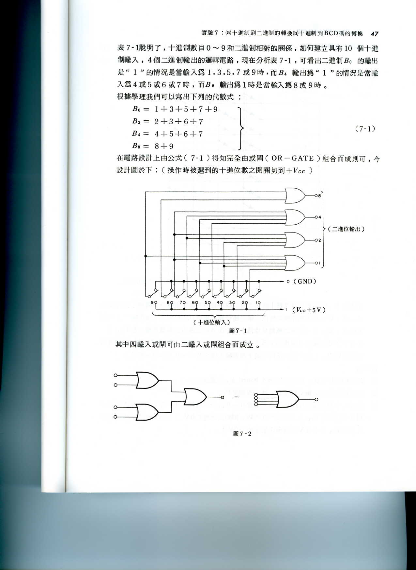

LAB2-1 十進制轉二進制轉換器
(1)將1~9接線依序排列，當1~9選擇1時，輸入端接到+5V，當1~9選擇
0時，輸入端接地，例如顯示7時，將輸入7接+5V，其餘輸入接地。
(2)其中四輸入及五輸入或閘可由二輸入或閘組合而成：
7432 *3
LED * 4

Slide 10
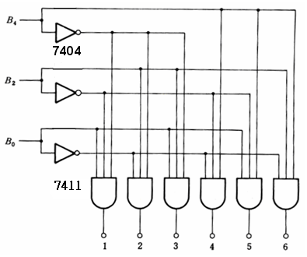
LAB2-2 二進制轉十進制轉換器
(1)依序輸入，並在輸出端1、2、3、4、5、6，接上LED以觀察輸出。
(2)將輸出狀態填入真值表。
7404 * 1
7411 * 2
LED * 6

Slide 11
成績計算
LAB 2-1 (100%)
LAB 2-2 (+20%)

